Slide 1
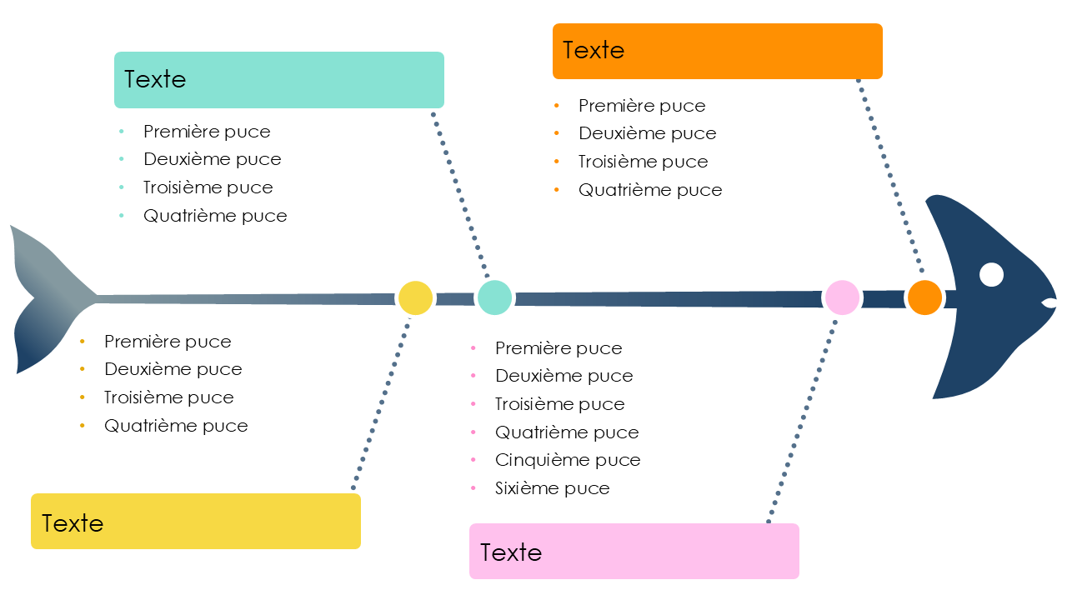
Modèle de diagramme en arêtes de poisson à 4 branches pour PowerPoint
Quand utiliser ce modèle : ce modèle est idéal pour les sessions de planification et les réunions de développement commercial dans le cadre desquelles un aperçu clair des stratégies clés est essentiel. Les cadres et les responsables peuvent communiquer divers éléments stratégiques à leurs équipes et encourager l’amélioration continue de la qualité à l’aide d’informations exploitables.
Caractéristiques notables du modèle : l’approche rationalisée et à quatre branches de l’analyse stratégique permet de mettre en évidence les informations clés tout en s’assurant que le contenu reste succinct De brèves descriptions permettent aux présentateurs de transmettre une vue d’ensemble aussi concise que complète de chaque élément stratégique. Cette clarté favorise des discussions productives sur la façon dont différents facteurs peuvent influencer la réussite globale des initiatives commerciales.

Slide 2
Texte
Texte
Première puce
Deuxième puce
Troisième puce
Quatrième puce
Première puce
Deuxième puce
Troisième puce
Quatrième puce
Première puce
Deuxième puce
Troisième puce
Quatrième puce
Première puce
Deuxième puce
Troisième puce
Quatrième puce
Cinquième puce
Sixième puce
Texte
Texte

Slide 3
EXCLUSION DE RESPONSABILITÉ Tous les articles, modèles ou informations proposés par Smartsheet sur le site Web sont fournis à titre de référence uniquement. Bien que nous nous efforcions de maintenir l’information à jour et exacte, nous ne faisons aucune déclaration, ni n’offrons aucune garantie, de quelque nature que ce soit, expresse ou implicite, quant à l’exhaustivité, l’exactitude, la fiabilité, la pertinence ou la disponibilité du site Web, ou des informations, articles, modèles ou graphiques liés, contenus sur le site. Toute la confiance que vous accordez à ces informations relève de votre propre responsabilité, à vos propres risques.

